Slide 1
社群媒體分析期末報告
姓名：紀名晟
日期：2017/1/15

Slide 2
報告大綱
背景與觀察
分析方法與目的
資料統計
資料分析結果
結論

Slide 3
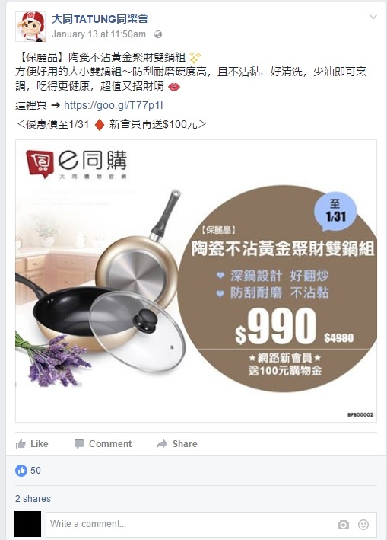
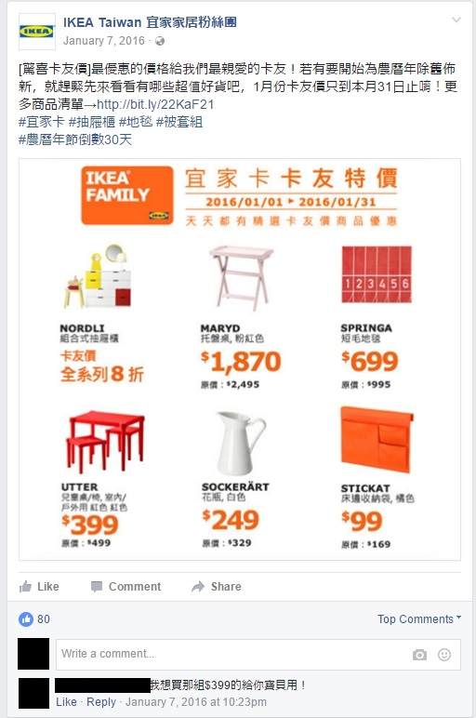
背景與觀察- 觀察案例
案例一 (大同):
想知道哪個時段會最讓人想要Share貼文
案例二(IKEA):
想知道Like的時間分布都在哪個時段居多

Slide 4
分析方法與目的
分析方法：
從放在ElasticSearch的資料，利用在Jupyter跑IPython Notebook進行分析， 透過如箱型圖的方式來呈現直觀的視覺資料。
分析目的：
探討Like、Share的數量是否從資料可以看出，分布在哪個時間點居多，可以決定往後粉絲專業，在哪個時段發文會獲得最多的關注（Like數及Share數）。

Slide 5
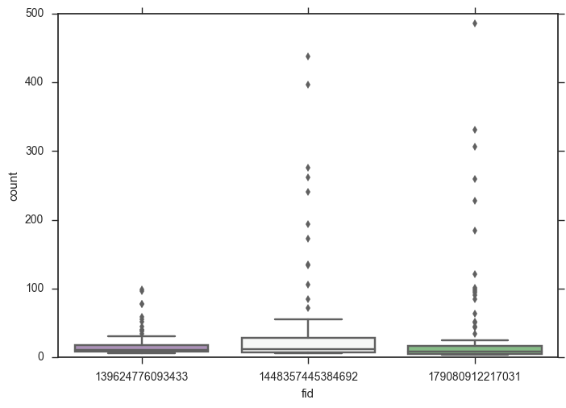
資料分析結果

Slide 6
結語
透過Practice of Social Media Analytics這門課程，學到了現在資料分析都是運用怎樣的技術來呈現、分析資料，從如何把資料從社群媒體上面抓下來，到運用Ipython Notebook都是蠻實務性的技巧，再利用各式視覺圖呈現方式，讓人可以一目了然的理解這張圖表想要傳達怎樣的資訊，進而達成最初資料分析所想要得出的結果，進而影響如何運用在上葉實務上，像是要在怎樣的時間點發表出貼文可以獲取最大的關注效益。

